Slide 1
Display CSS
2025.2

Slide 2
Sumário
Display
None
Block
Inline-block
Flex (Outro Slide)
Grid (Outro Slide)
Para saber mais:
https://www.w3schools.com/cssref/pr_class_display.php

Slide 3
Display
“A propriedade display especifica o comportamento de exibição (o tipo de caixa de renderização) de um elemento.”
https://www.w3schools.com/cssref/pr_class_display.php

Slide 4
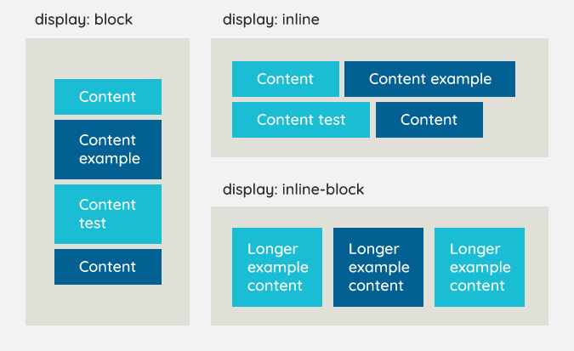
Display
https://cohesiondocs.acquia.com/sites/default/files/images/apply-styles/display-diagram-type-as-shape.svg

Slide 5
Display
Todos os elementos devem ter um valor default, por exemplo:
Block: <div>, <p>, <h1> a <h6>, <ul>, <ol>, <section>, <header>, <footer>, entre outros.
Inline: <span>, <a>, <strong>, <em>, <img>
Inline-block: <input>, <button>

Slide 6
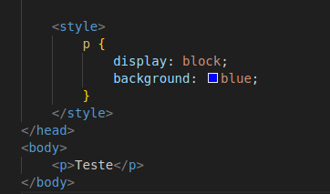
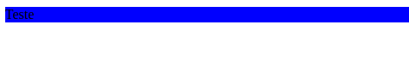
Display [BLOCK]
Características:
Full width
Exemplos de elementos com block:
<div>
<h1> até <h6>
<p>
<form>
<header>
<footer>
<section>

Slide 7
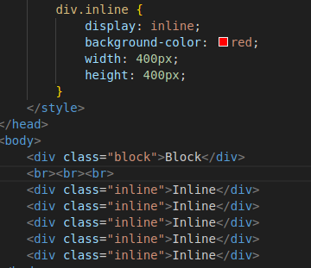

Display [INLINE]
Não começa em 1 linha nova, ou seja, não tem tamanho 100%. Em geral, tem o tamanho que couber dentro do elemento
Em um elemento inline, propriedades como width, height, margin-top, margin-bottom, e padding-top, padding-bottom não têm efeito
Exemplos:
<a>

Slide 8
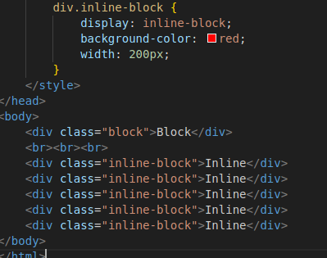
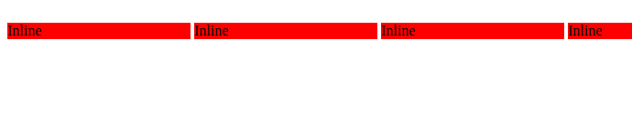
Display [Inline-block]
Não começa em 1 linha nova, ou seja, não tem tamanho 100%. Em geral, tem o tamanho que couber dentro do elemento
Width e Height são aplicaveis

Slide 9
Inline Vs Inline-block
Inline | Inline-block
Texto ocupa apenas o espaço necessário | Também fluem com o texto, mas podem ser redimensionados
Não aceita largura X altura. Base no conteúdo interno | Podem ter largura e altura definidas. Ainda assim irão fluir com o texto
Geralmente utilizados para marcações de texto como <span> e <a> | Elementos fluam com o texto, mas tenha também dimensões.
… | …
… | …

Slide 10
Display [None]
Podemos fazer um elemento “sumir” da tela
Muito utilizado em javascript para fazer elementos aparecerem (Display Block) e esconder (Display None)

Slide 11
CODE!
Criando nosso primeiro menu!

Slide 12
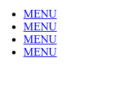
Importante!
Iremos refatorar o código posteriormente para utilizar flexbox …
No html crie a estrutura:
<nav class=”navbar”>
<ul>
<li>
<a href="#">MENU</a>
</li>
<li>
<a href="#">MENU</a>
</li>
</ul>
</nav>

Slide 13
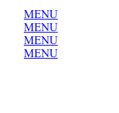
2. Remover o estilo do ponto
.navbar ul {
list-style: none;
}

Slide 14
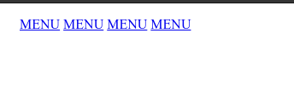
3. Alterando display para exibir “em linha”
.navbar ul li {
display: inline-block;
}

Slide 15
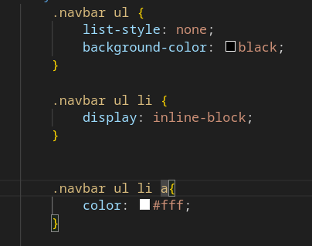
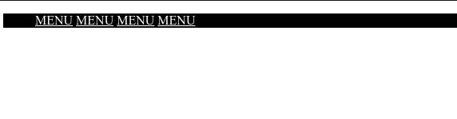
4. Adicionando uma cor de fundo no menu
E esse espaço?

Slide 16
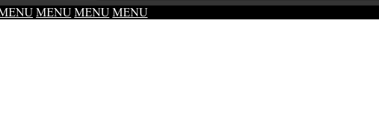
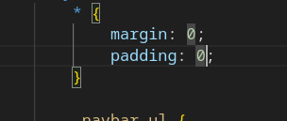
5. Zerando margens

Slide 17
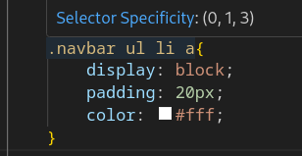

6. Vamos colocar um padding nos itens de menu …

Slide 18
Próxima Aula
Flexbox

